Slide 1
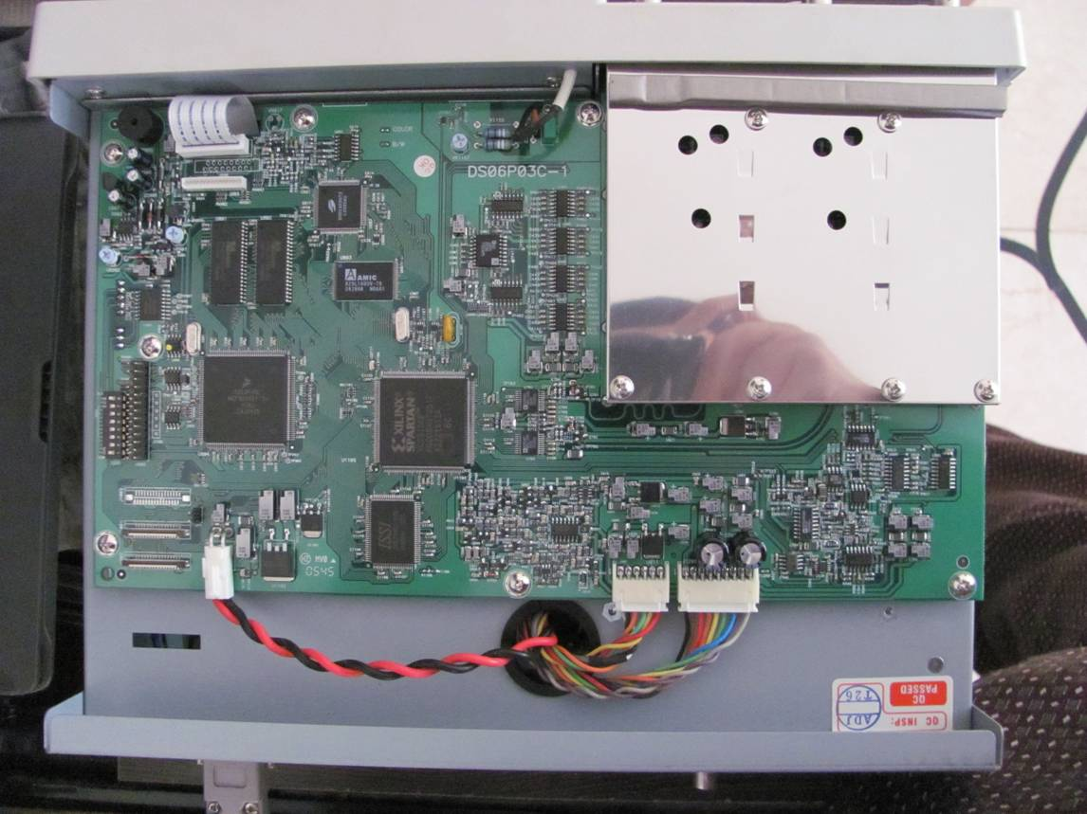
S&H - ADC
ATENUADOR
DE
ENTRADA
S&H - ADC

Slide 2
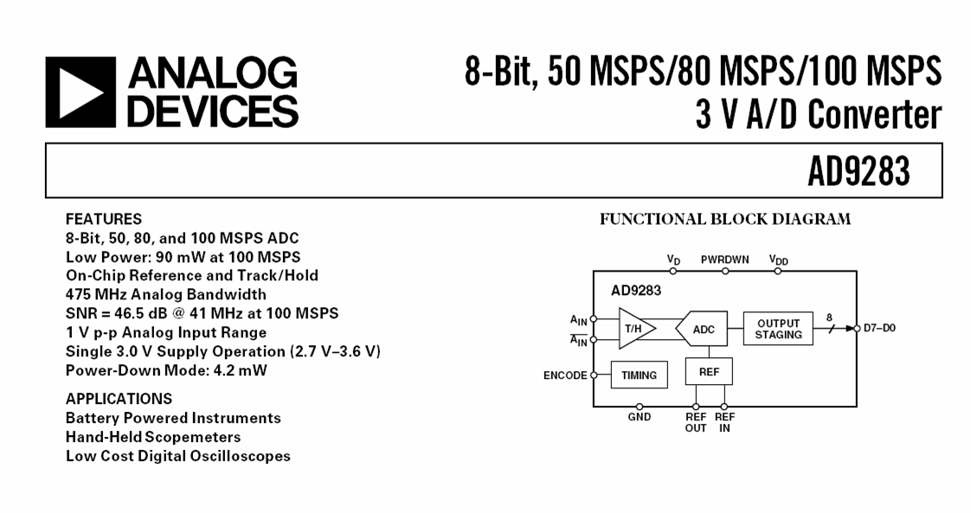
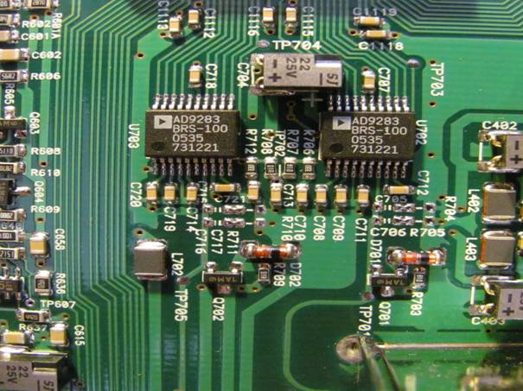
S&H - ADC
2 Conversores en el mismo Osciloscopio

